Slide 1
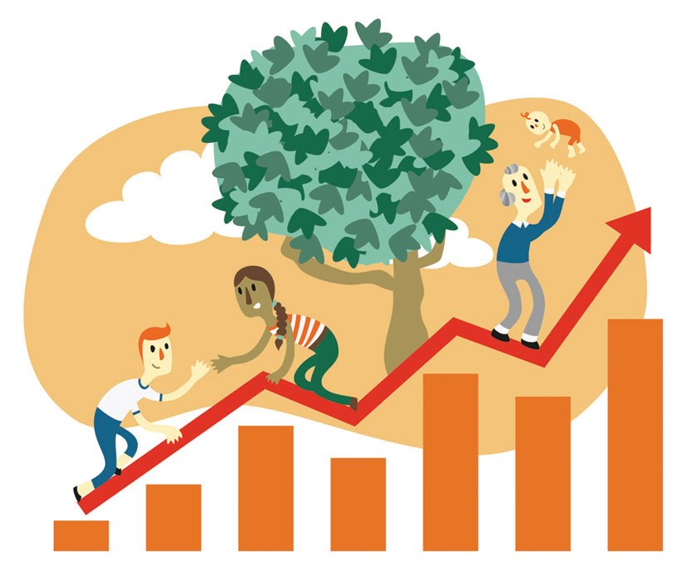
Sistemas económicos: Características, ventajas y desventajas
Electivo Economía y sociedad 3° y 4° Medio
OA: 04
Clase N° 16-17-18
Esta foto de Autor desconocido está bajo licencia CC BY

Slide 2
Objetivo
Explicar el concepto de sistema económico a partir de ejemplos concretos, considerando sus características e importancia para la organización de la economía.

Slide 3
Prólogo: Microeconomía
La Microeconomía analiza las decisiones de los individuos y de los diferentes agentes económicos de forma teórica. Esta disciplina plantea modelos simplificados de la realidad con el fin de comprender las implicaciones de las decisiones personales y cómo decidir.
Hasta ahora, hemos trabajado entorno a esta dimensión de la economía.
Esta foto de Autor desconocido está bajo licencia CC BY-NC-ND
Notes:
Fuente https://www.bbva.com/es/que-es-la-microeconomia-y-como-nos-ayuda-a-comprender-nuestro-mundo/
Cambio marginal: https://www.youtube.com/watch?v=8OoKHlI71u4

Slide 4
Los sistemas económicos y la macroeconomía
Un sistema económico es el conjunto de reglas que rigen la economía de una zona geográfica. En función de las características del sistema económico podemos diferenciar dos grandes tipos. Aquellos que otorgan mayor poder al Estado y aquellos que otorgan más importancia a la libertad de elección de los individuos.
¿Qué sistemas económicos conocen ustedes?
¿Cómo identifican qué modelo económico tiene un país?

Slide 5
Los sistemas económicos
¿Cuál es el objetivo de los sistemas económicos?
¿En qué se fundamentan sus principales diferencias?
¿Qué sistemas económicos reconociste en el video?
¿Cuál se aproxima más al sistema chileno?
Observemos atentamente el siguiente video. Recuerda tomar nota de aquellos conceptos que resultan relevantes para la comprensión del mismo.
Complementa la definición de sistema económico anterior con tus apuntes del video
Notes:
https://www.youtube.com/watch?v=B43YEW2FvDs

Slide 6
Fundamentos del libre mercado
“El liberalismo clásico plantea que el origen de la riqueza es el trabajo humano y que el Estado debe permitir que la economía se regule por sí sola. No es la benevolencia del carnicero, el cervecero, o el panadero lo que nos procura nuestra cena, sino el cuidado que ponen ellos en su propio beneficio. No nos dirigimos a su humanidad sino a su propio interés, y jamás les hablamos de nuestras necesidades sino de sus ventajas. (…) La mayor parte de sus necesidades ocasionales serán satisfechas del mismo modo que las de las demás personas, mediante trato, trueque y compra. Con el dinero que recibe de un hombre compra comida. (…) Y así, la certeza de poder intercambiar el excedente del producto del propio trabajo con aquellas partes del producto del trabajo de otros hombres que le resultan necesarias estimula a cada hombre a dedicarse a una ocupación particular, a cultivar y perfeccionar todo el talento o las dotes que pueda tener para ese quehacer particular”.
Fuente: Smith, A. (1776). Investigación sobre la naturaleza y causas de la riqueza de las naciones. Inglaterra.

Slide 7
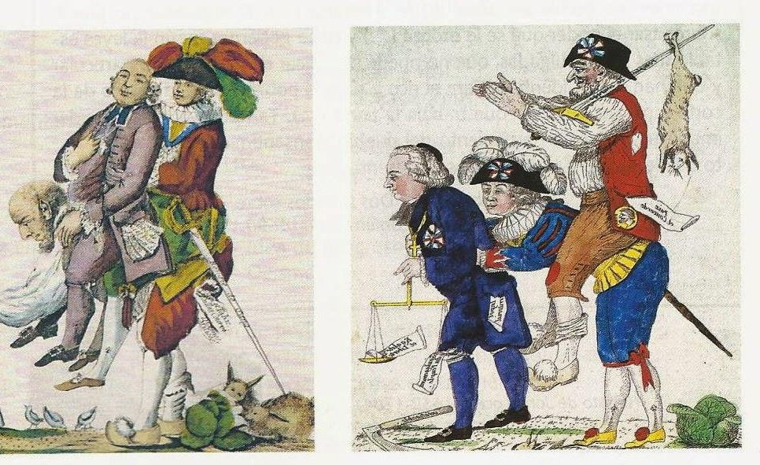
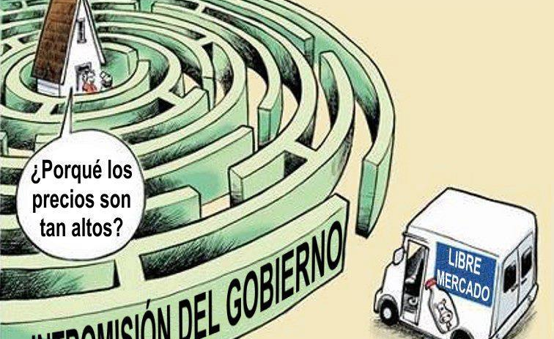
¿Cómo funciona la economía según el autor?
¿Cuáles son los argumentos que respaldan su teoría?
¿En que situaciones crees que se cumple lo que plantea?
Esta foto de Autor desconocido está bajo licencia CC BY-NC-ND

Slide 8
El comunismo según Marx
En el comunismo de Marx, el proceso de producción se ejecutará bajo “el control planificado y consciente” de los hombres libremente asociados (frei vergesellschaftete Menschen)[54]; en otras palabras: “el hombre socializado, los productores asociados gobiernan el metabolismo humano con la naturaleza de una manera racional, llevándolo a cabo bajo su control colectivo (die Controlle der associirten Producenten), en vez de ser dominados por dicha interacción como si fuera un poder ciego, y lográndolo con el menor gasto de energía y en condiciones más valiosas y apropiadas para su naturaleza humana.”[55] En los Manuscritos Económicos de 1861-63, Marx sostuvo que, en el comunismo, “la sociedad, como si fuera conforme a un plan, distribuye sus medios de producción y sus fuerzas productivas en un grado y medida que es requerido para la satisfacción plena de las múltiples necesidades sociales, de manera que cada esfera de la producción reciba la cuota de capital social requerido para satisfacer la correspondiente necesidad.”[56]
Fuente: Seongjin Jeong, El Comunismo de Marx como una Asociación de Individuos Libres: Una Revisión, Traducción del núcleo de estudios marxistas críticos de la Universidad de Chile
Notes:
https://marxismocritico.com/2017/11/29/el-comunismo-de-marx-como-una-asociacion-de-individuos-libres-una-revision/#:~:text=Para%20Marx%2C%20el%20comunismo%20no,%2C%20el%20trabajo%20enajenado%2C%20etc.

Slide 9
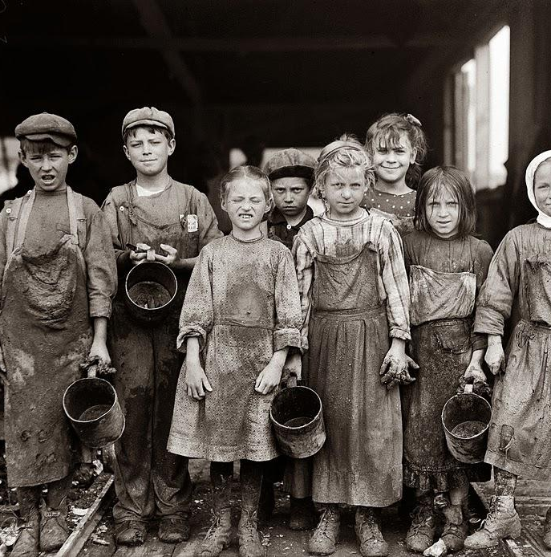
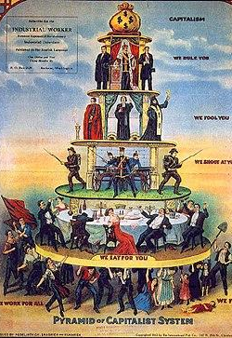
¿Cómo debe organizarse la economía según Marx?
¿Qué aspectos de la realidad crees que llevan a Marx a postular esta organización?
¿En que situaciones crees que puede ser provechosa este tipo de economía?

Slide 10
Una reflexión ante la crisis del capitalismo
"Los principales inconvenientes de la sociedad económica en que vivimos son su
incapacidad para procurar la ocupación plena y su arbitraria y desigual distribución de la
riqueza y los ingresos."
"No es cierto que las fuerzas divinas vigilen que el interés particular coincida siempre con
el interés general. Las fuerzas humanas no aseguran que estos intereses coincidan
siempre en la práctica y no se puede deducir racionalmente de ninguno de los principios
de economía política que el interés privado asegure el interés general."
Fuente: M. KEYNES, Teoría general de la ocupación, el interés y el dinero.

Slide 11
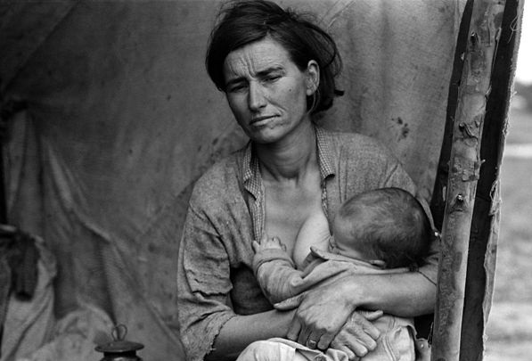
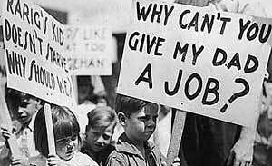
¿Cuál es la crítica que realiza el autor al modelo de libre mercado?
¿En qué situaciones has observado estas deficiencias?
Esta foto de Autor desconocido está bajo licencia CC BY-SA-NC
Esta foto de Autor desconocido está bajo licencia CC BY-ND

Slide 12
Conceptos en la macroeconomía
En qué se parecen
En qué se diferencian
Sistema económico de mercado o libre mercado |  | Sistema económico centralmente planificado
 | ¿Con qué producir?
 | ¿Cómo producir?
 | ¿Para quién producir?
Conclusiones
Considerando lo visto en el video de la clase anterior, y los fragmentos analizados:
¿Por qué existen distintas visiones sobre cómo manejar la economía?
¿Qué conceptos crees que es importante conocer para comprender el funcionamiento y características de los sistemas económicos?
Mediante lluvia de ideas confeccionaremos una lista de 8 conceptos que definiremos en parejas mediante la aplicación documentos de google drive.
Una vez realizado lo anterior, en la misma página, deberán desarrollar el cuadro comparativo de la derecha.
Notes:
Producción, oferta y demanda, macroeconomía, Estado, mercado, precios, regulación, Economía dirigida, Modelo económico, individuo, agentes económicos.

Slide 13
Sistema económico - Modelo económico
Finalmente, indagarán en internet acerca de los conceptos:
Sistema económico.
Modelo económico.
Definiran cada uno y luego respondan la siguiente pregunta:
¿Cómo se relacionan estos conceptos? ¿En qué se diferencian?
Al final de su trabajo, deberán incluir un apartado de bibliografía con los links y nombres de los articulos y/o páginas web desde las que adquirieron su información. POR ESTA OCASIÓN, NO SE PERMITIRÁ EL USO DE WIKIPEDIA.

